Slide 1
Разработан на основании решения Совета народных депутатов
Казского городского поселения от 28 декабря 2015 года №21
http://admkaz.my1.ru/index/reshenija_2015_goda/0-69

Slide 2
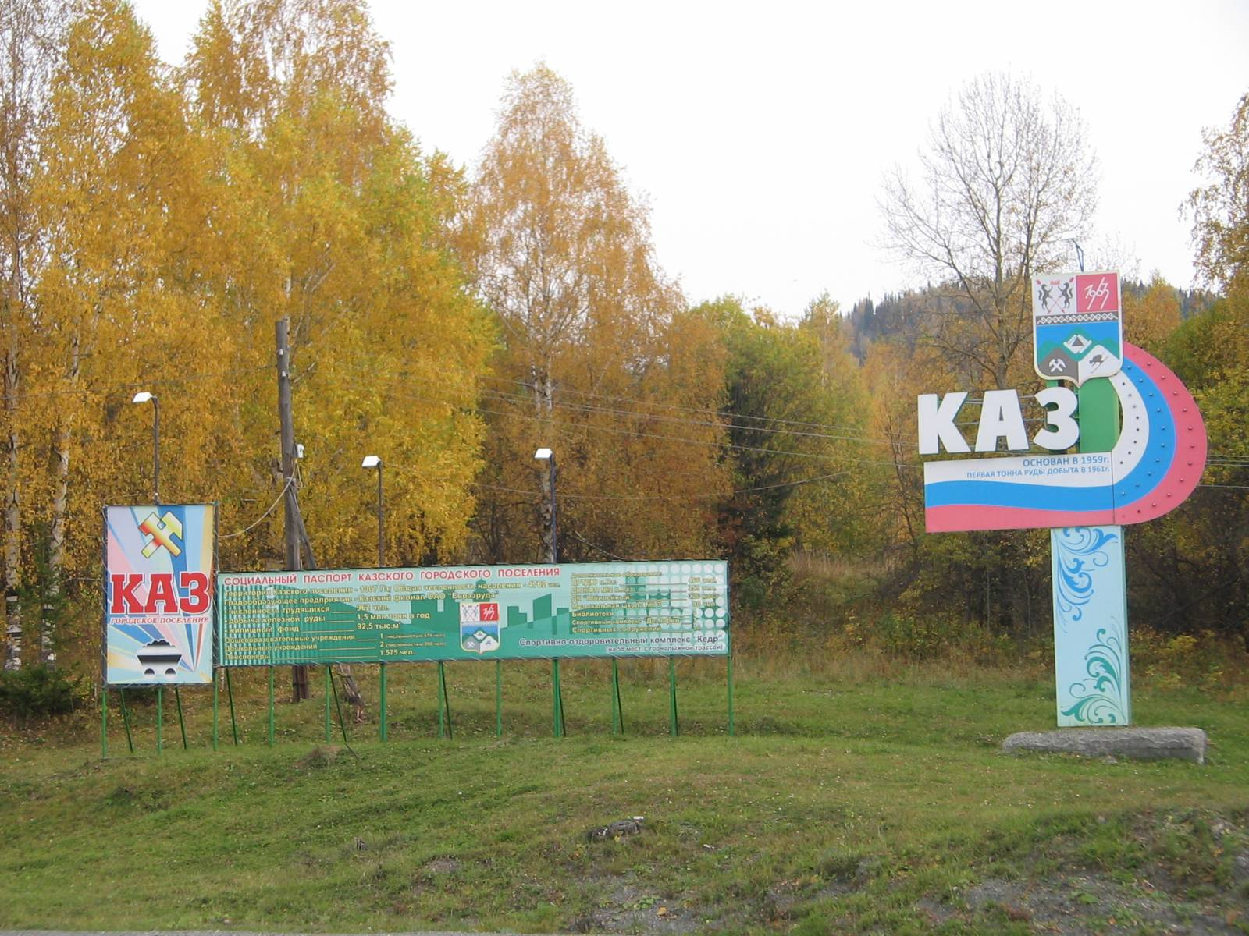
БЮДЖЕТ КАЗСКОГО ГОРОДСКОГО ПОСЕЛЕНИЯ НА 2016 ГОД

Slide 3
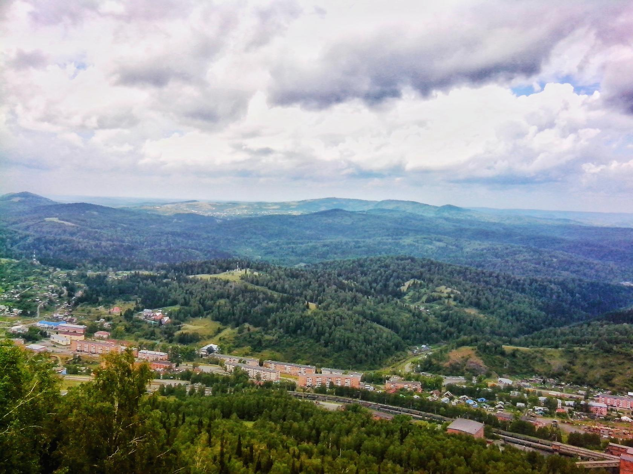
ОСНОВНЫЕ СОЦИАЛЬНО-ЭКОНОМИЧЕСКИЕ ПОКАЗАТЕЛИ НА 2016 ГОД
Численность населения – 4352 чел.
Территория - 13,88 кв. км
Число безработных граждан - 61 человек
Уровень безработицы – 2,5 %

Slide 4
Бюджетный процесс в Казском городском поселении– регламентируемая законодательством Российской Федерации деятельность органов местного самоуправления и иных участников бюджетного процесса по составлению и рассмотрению проектов бюджетов, утверждению и исполнению бюджетов, контролю за их исполнением, осуществлению бюджетного учета, составлению, внешней проверке, рассмотрению и утверждению бюджетной отчетности.
Бюджетный процесс состоит из следующих этапов:
Составление (ведущий специалист по экономическим вопросам) и представление проекта бюджета (Глава Казского городского поселения);
Рассмотрение проекта бюджета (Совет народных депутатов Казского городского поселения);
Бюджет Казского городского поселения рассматривается в двух чтениях (Совет народных депутатов Казского городского поселения);
Подписание и опубликование решения о бюджете (Глава Казского городского поселения, председатель Совета народных депутатов Казского городского поселения);
Внесение изменений и дополнений в решение о местном бюджете;
Исполнение местного бюджета.

Slide 5
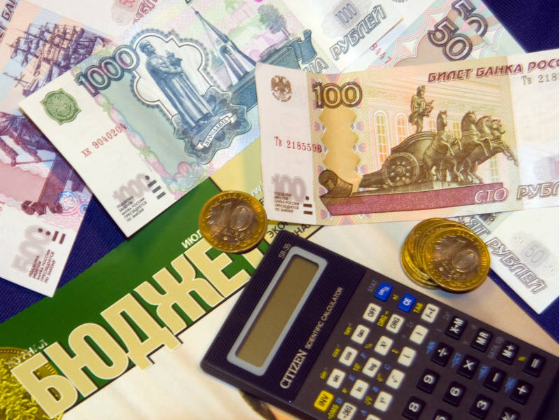
Что такое бюджет?
Бюджет – важнейший инструмент регулирования экономики. В нем отражены цели развития общества и запланированы расходы для их достижения. Кроме того, бюджет – это обязательный для исполнения закон, являющийся основой системы контроля за сбором и эффективным расходованием бюджетных средств.

Slide 6
Чтобы понять, как устроен бюджет, сравним его с бюджетом отдельной семьи
Бюджет любой семьи делится на две части – доходы и расходы.
Доходы
Расходы
(-)Дефицит ((+) Профи-цит)
Дефицит (расходы больше доходов)
Профицит (доходы больше расходов)

Slide 7
Доходы бюджета
Доходы бюджета – безвозмездные и безвозвратные поступления денежных средств в бюджет.
Доходы бюджета любого уровня состоят из налоговых и неналоговых доходов, а также безвозмездных поступлений
Доходы бюджета любого уровня состоят из налоговых и неналоговых доходов, а также безвозмездных поступлений
Налоговые доходы
Неналоговые доходы
Безвозмездные поступления
- налог на прибыль организаций;
- налог на доходы физических лиц;
- налог на имущество организаций;
- иные налоговые доходы.
- доходы от использования государственного имущества;
- доходы от платных услуг;
- штрафы за нарушения законодательства о налогах и сборах;
- иные неналоговые доходы.
-безвозмездные поступления из федерального бюджета (дотации, субсидии, субвенции,
иные межбюджетные трансферты);
- безвозмездные поступления от других бюджетов бюджетной системы (Пенсионный фонд РФ, ФСС РФ);
- безвозмездные поступления от государственных организаций.
Notes:
7

Slide 8
Структура доходов бюджета Казского городского поселения

Slide 9
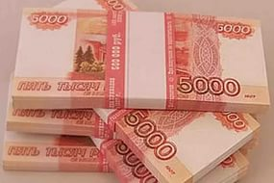
План по доходам бюджета Казского городского поселения на 2016 год (тыс.руб)
Наименование | 2016 год
НДФЛ | 7934,0
Акцизы | 1957,9
Налог на имущество физических лиц | 182,0
Земельный налог, всего | 22057,0
в т.ч. физические лица | 77,0
юридические лица | 21980,0
Госпошлина | 25,0
Налоговые доходы | 32155,9
Аренда земли | 973,0
Доходы от продажи земельных участков | 20,0
Штрафы, санкции, возмещение ущерба | 3,0
Неналоговые доходы | 996,0
ИТОГО ДОХОДОВ | 33151,9
Дотация | 229,6
Субвенции | 232,8
Межбюджетные трансферты | 5700,0
ВСЕГО БЕЗВОЗМЕЗДНЫХ ПОСТУПЛЕНИЙ | 6162,4
ВСЕГО ДОХОДОВ | 39314,3

Slide 10
Расходы бюджета по основным функциям государства
Расходы бюджета – выплачиваемые из бюджета денежные средства
Общегосударственные вопросы
Физическая культура и спорт
Первичный воинский учет
Средства массовой информации
Пожарная безопасность, гражданская оборона, предупреждение чрезвычайных ситуаций
Обслуживание государственного и
муниципального долга
Национальная экономика
Жилищно-коммунальное хозяйство
Межбюджетные трансферты общего характера бюджетам субъектов Российской Федерации и муниципальных образований
Охрана окружающей среды
Образование
Культура, кинематография
Здравоохранение
Социальная политика
Notes:
10

Slide 11
Расходы Казского городского поселения на 2016 год
Наименование показателя | Сумма,тыс.руб. | Уд.вес.%
Общегосударственные вопросы | 4446,0 | 11,3
Национальная оборона | 232,8 | 0,6
Национальная безопасность | 200,0 | 0,5
Национальная экономика | 5068,0 | 12,9
Жилищно-коммунальное хозяйство | 12390,9 | 31,5
Культура | 12116,4 | 30,8
Соц.политика | 440,0 | 1,2
Физическая культура | 4420,2 | 11,2
ИТОГО | 39314,3 | 100,0

Slide 12
Структура расходов бюджета Казского городского поселения

Slide 13
Перечень муниципальных программ Казского городского поселения(за счет средств местного бюджета) тыс.руб.
№ п/п | Наименование программы | Сумма, тыс. руб.
 |  | 2015 г. | 2016 г. | 2017 г.
1. | «Обеспечение безопасности условий жизни населения и деятельности предприятий в Казском городском поселении с мероприятием «Снижение рисков и смягчение последствий чрезвычайных ситуаций природного и техногенного характера». | 15,0 | 130,0 | 0,0
1а. | «Обеспечение безопасности условий жизни населения и деятельности предприятий в Казском городском с мероприятием «Обеспечение пожарной безопасности». | 110,0 | 70,0 | 0,0
3. | «Благоустройство» | 4050,0 | 6191,5 | 0,0
4. | «Подготовка к зиме» | 1000,0 | 1000,0 | 0,0
5. | «Развитие физической культуры и спорта» | 500,0 | 350,0 | 0,0
6. | «Развитие культуры» | 500,0 | 350,0 | 0,0
7. | «Развитие автомобильных дорог общего пользования Казского городского поселения» | 2761,4 | 3568,0 | 0,0
8. | «Проектирование и строительство объектов» | 0,0 | 300,0 | 0,0
 | Итого: | 8936,4 | 11959,5 | 0,0

Slide 14
Контактная информация и обратная связь Администрация Казского городского поселения
Местонахождение: п. Каз, ул. Победы, 6
Электронный адрес: kaz_adm@mail.ru
График работы: с 8.30 до 17.30 (перерыв 12.30 – 13.30, выходной суббота, воскресенье)
Телефон 61-3-80
Notes:
14

